Slide 1
ФЛОРБОЛ

Slide 2
ЩО ТАКЕ ФЛОРБОЛ?
Флорбол — командний вид спорту.
Один з різновидів хокею, грається пластиковим м'ячем, удари по якому завдають ключкою.

Slide 3
ІСТОРІЯ ФЛОРБОЛУ:
Флорбол народився у Швеції в 70-их роках минулого століття і швидко здобув популярність в Європі, насамперед у самій Швеції, а також у Фінляндії і Швейцарії. У 1986 році цими країнами була заснована Міжнародна федерація флорболу (МФФ). На сьогоднішній день МФФ об'єднує флорбольні федерації 49 країн, що значно укріпило позиції флорболу у всьому світі, у тому числі в США, Канаді, Японії, Індії, Сінгапурі і Австралії. Найбільш розвинута структура цього виду спорту у Швеції. У флорбол грають усі види населення. Є команди бізнесменів, викладачів, школярів, пожежників, міліціонерів. В країні діють понад 1000 флорбольних клубів, і вони регулярно проводять офіційні змагання.
В Україні національна асоціація з флорболу була створена
в 2005 році.

Slide 4
ОПИС ФЛОРБОЛУ
На полі в кожній команді присутні 5 польових гравців і один воротар. Контролювати м'яч дозволяється лише ключкою, яка є у всіх польових гравців. Ногою дозволяється зупиняти м'яч, але не завдавати ударів по воротах. Ця гра схожа на хокей з м'ячем і на хокей без льодового майданчика, проте в правилах цих ігор є суттєві відмінності. В ході гри дозволяється необмежена кількість замін, які можна проводити, не зупиняючи гру.

Slide 5
ТРИВАЛІСТЬ ГРИ
Тривалість гри — 3 періоди по 20 хв. Перерва між періодами триває 10 хвилин. Третій період грається тільки у випадку якщо за перші 2 періоди в команд рівний рахунок.

Slide 6
ПРАВИЛА ГРИ
Грапочинається (поновлюється) розіграшем в центрі поля, по свистку.
При відновленні гри, при вільному або штрафному ударі суперники повинні знаходитися не ближче 3 метріввідм'яча і не перешкоджатипродовженнюгри.
При виникненні спірних ситуацій право вільного удару надається гравцеві команди, який знаходився ближче до м'яча, в момент виникнення такої ситуації.
Вільний удар розігрується з найближчого місця на ігровому полі, але не ближче 3,5 метрів від воріт. Рішення приймає суддя, вказуючи рукою напрямок розвитку гри (перевага).

Slide 7
ДОЗВОЛЕНО В ГРІ
- підігравати собі ногою, роблячи тільки один дотик;
- зупиняти м'яч ногою або тілом, не роблячи при цьому стрибка;
- спиратися тільки на одне коліно, граючи з м'ячем або при захисті воріт;
- проводити необмежену кількість замін;
- запросити один тайм-аут 30 секунд за гру.

Slide 8
ЗАБОРОНЕНО В ГРІ
грати сидячи і лежачи; віддавати пас ногою; грати рукою або головою;
штовхати і блокувати суперника; бити по ключці і по ногах;
робити підніжки і зачепи, утримувати і піднімати ключку суперника;
піднімати ключку вище коліна, кидати ключку;
намагатися відібрати м'яч, поміщаючи ключку між ніг суперника;
відбивати м'яч ногою; сперечатися з суддею.

Slide 9
ПОКАРАННЯ ЗА ПОРУШЕННЯ
при порушеннях вище вказаних правил призначається штрафний удар з місця порушення, але не ближче 3,5 метрів від воріт
при повторних порушеннях гравець може бути видалений з майданчика на 2 хвилини. Суддя повинен однією рукою вказати на гравця, а інший вказати за межі поля, і простежити, щоб віддалений гравець перебував за межами поля, не заважаючи проведенню матчу
при грубому порушенні, навмисної небезпечній грі або недисциплінованому призначається штрафний кидок. Гравець, що зробив порушення, видаляється з поля до кінця гри.

Slide 10
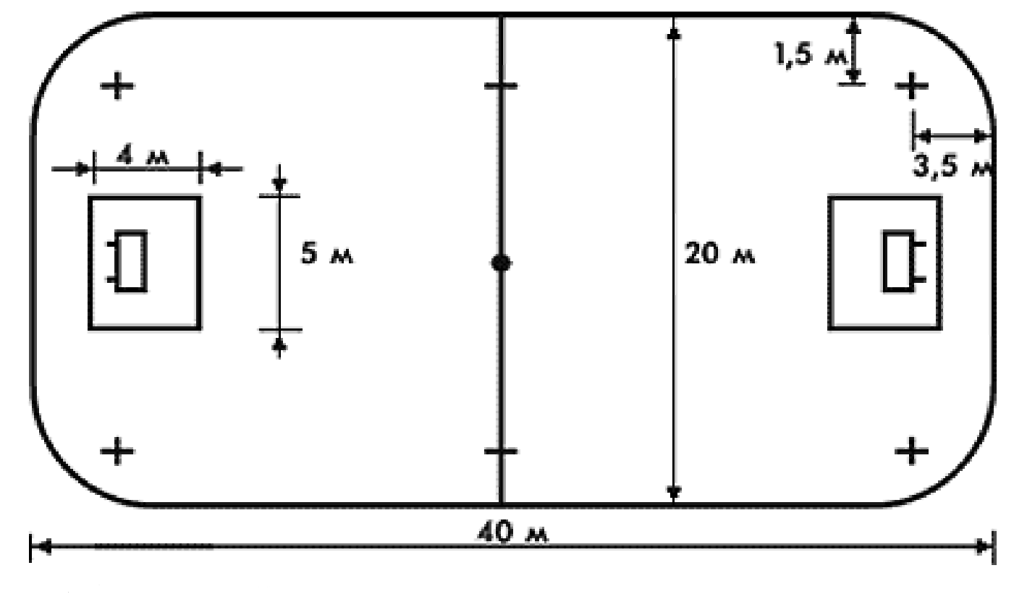
Ігровий майданчик має прямокутну форму розміром 40х20м, обмежений бортами висотою 50см, заокругленими на кутах. Допускається проведення змагань на зменшених (36х18м) і на збільшених (44х22м) ігрових майданчиках. Конструкція бортів повинна бути узгодженою і схваленою організацією, що проводить змагання.

Slide 11
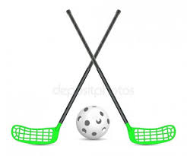
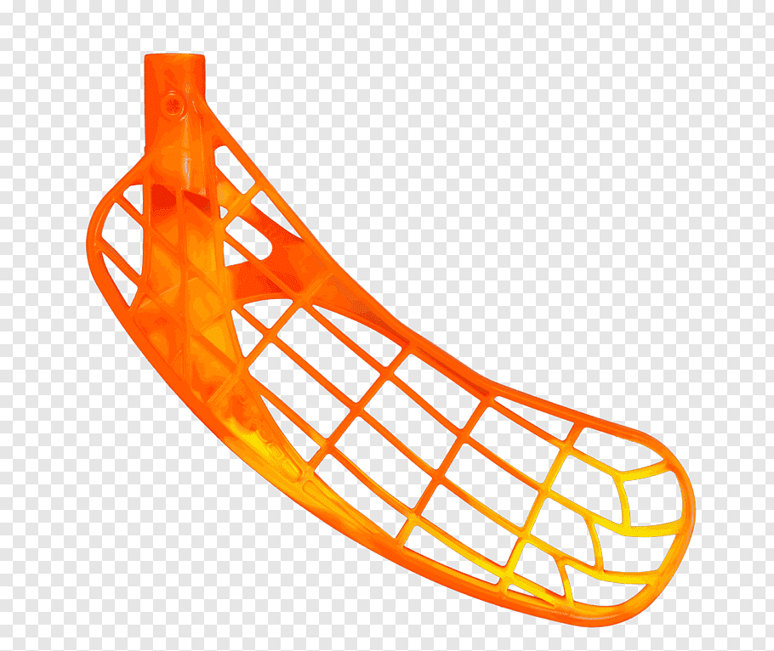
Ключка для флорболу складається двох частин:
рукоятки і пера

Slide 12
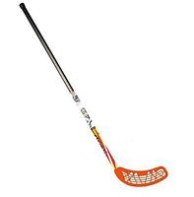
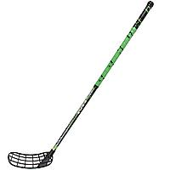
Рукоятки ключок зазвичай виготовлять з склопластику, вуглепластику або вуглецевого волокна. Виготовлені з таких матеріалів роблять клюшки дуже легкими і міцними. Як правило, вага становить150-250 грамів. Рукоятка також має змінну обмотку, яка дозволяє краще контролювати роботу клюшки. Довжина рукоятки є важливою характеристикою при виборі ключки, так як від цього залежить безпека гри та придбання професійних навичок. Вибір довжини ключки залежить від зросту гравця, тому виміряти її можна, поставивши вертикально перед собою. Вона повинна бути не вище рівня грудини - не нижче рівня пупка.

Slide 13
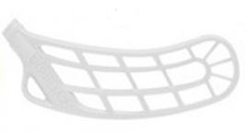
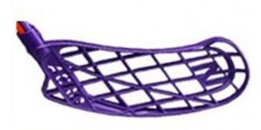
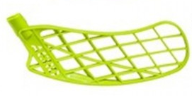
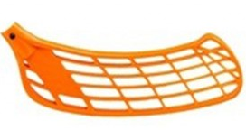
ПЕРО
Зазвичай пера виготовляють з різних композитних пластмас. Використання різноманітних матеріалів дозволяє зробити перо жорсткіше або м’якіше. М’які пера кращі для ведення м’яча ключкою, жорсткі для виконання ударів. Невеликий вигин пера допомагає краще управляти м’ячем. Допустимий вигин пера – 30мм.

Slide 14
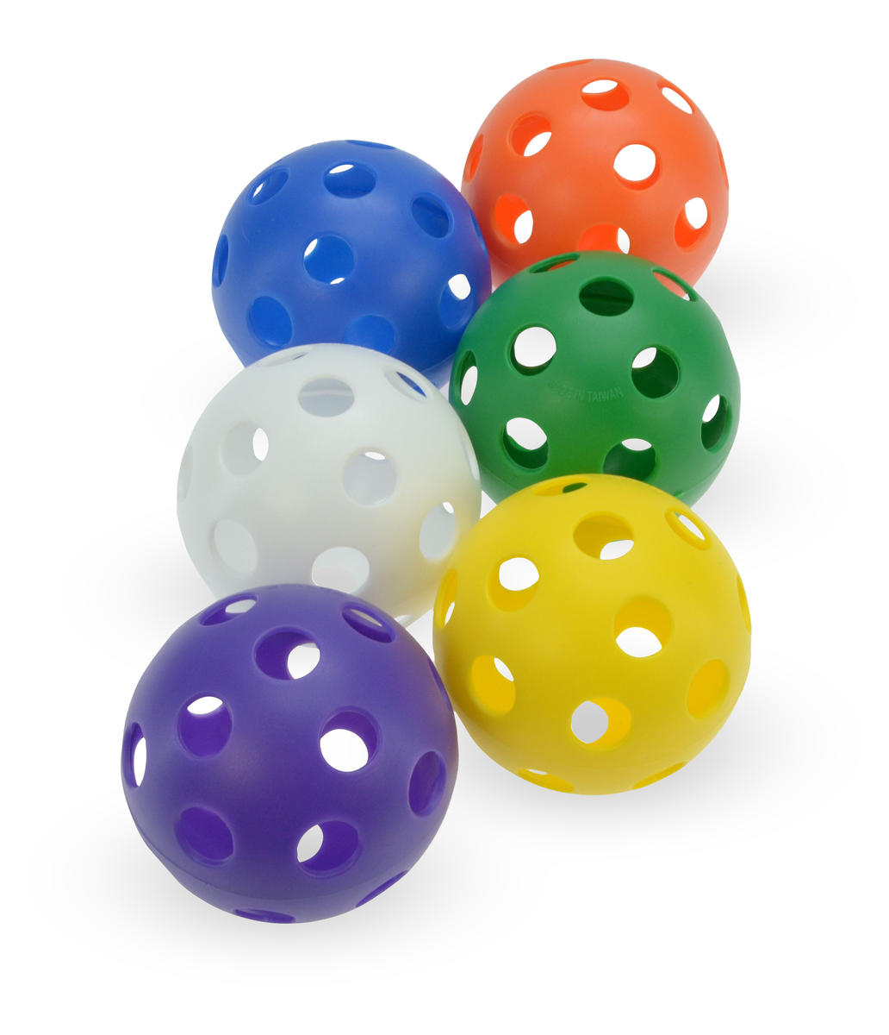
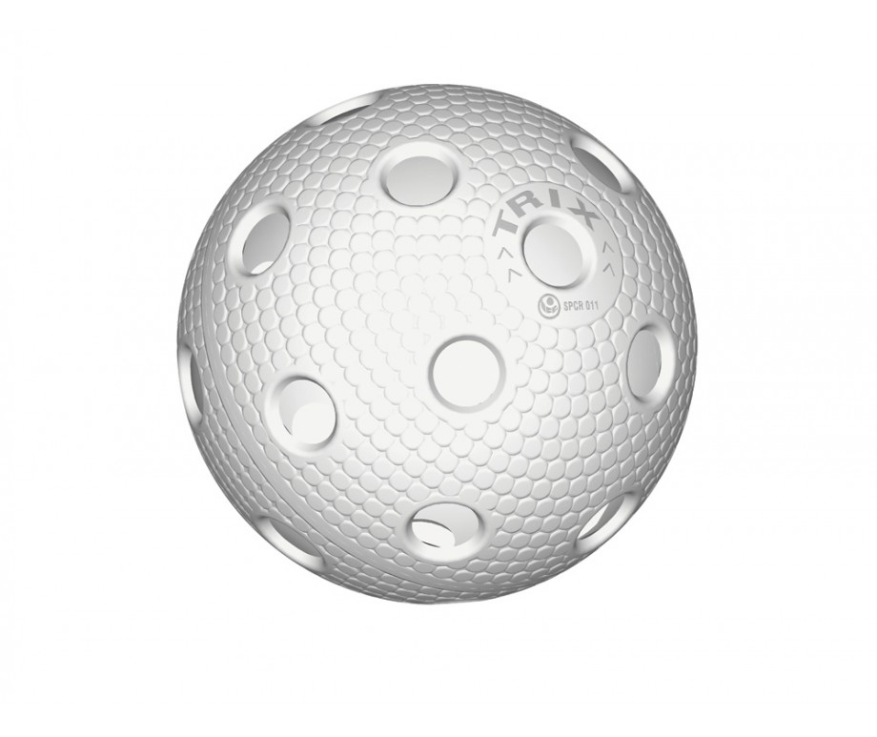
М ’ЯЧ Сучасний офіційно регламентований м'яч для флорболу - пластмасовий, з 26 отворами, вагою 23 грами. Гравцям рекомендуються використання спеціальних окулярів, що захищають очі від випадкових ударів високо піднятою ключкою, або м’ячем.

Slide 15
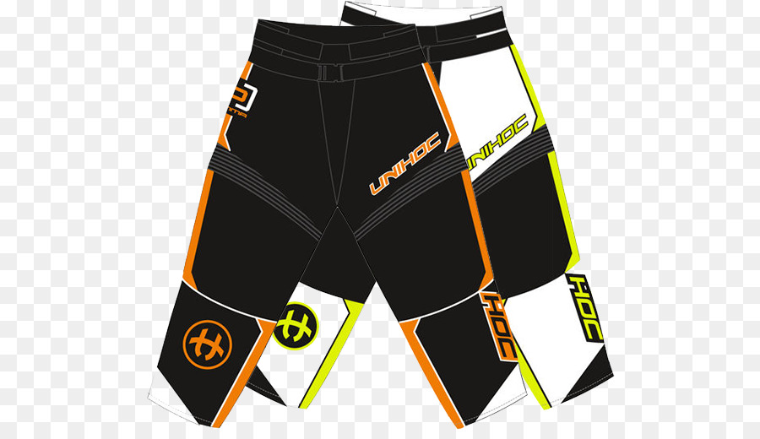
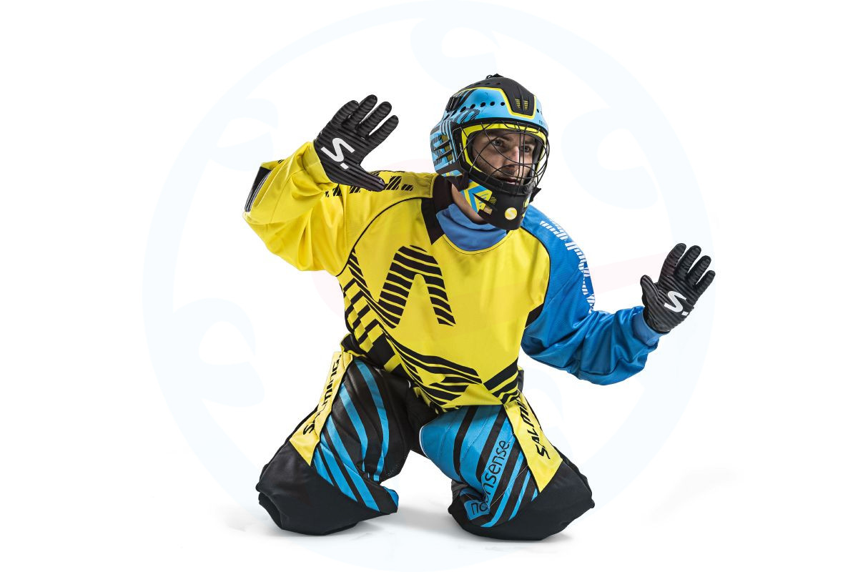
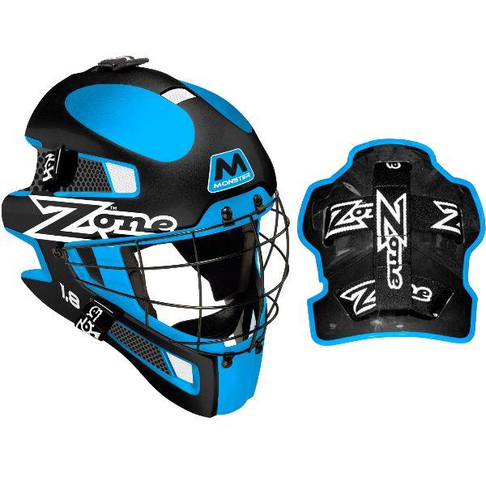

Slide 16
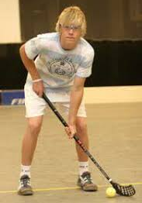
Незважаючи на те, що гравці під час гри майже не знаходься в статичному положенні, дуже важливе місце відіграє правильне положення тіла – стійка. Основна стійка: - ноги на ширині плечей, одна нога трохи попереду (приблизно на одну стопу); - ноги трошки зігнуті в колінах, вага тіла рівномірно розподілена на двох ногах, спина пряма; - голова піднята; - перо ключки на підлозі.

Slide 17
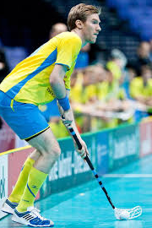
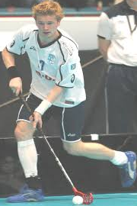
Тримання ключки
Ключку потрібно тримати двома руками: одна рука – хват зверху – за верхній кінець ключки, друга – хват знизу, на відстані приблизно 20-30см. від руки, що зверху .

Slide 18
Фізичні вправи можуть замінити безліч ліків, але жодні ліки в світі не можуть замінити фізичні вправи.

Slide 19
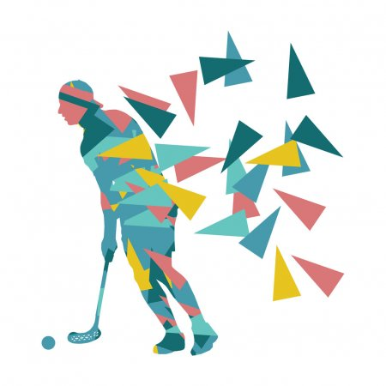
Дякую за увагу!

